Slide 1


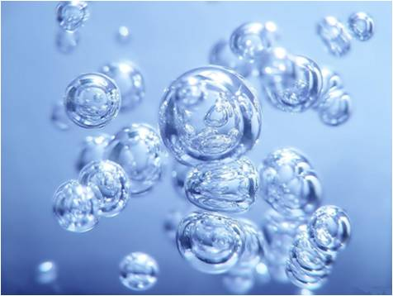
ESENCIA
DIVINA

Slide 2


Slide 3
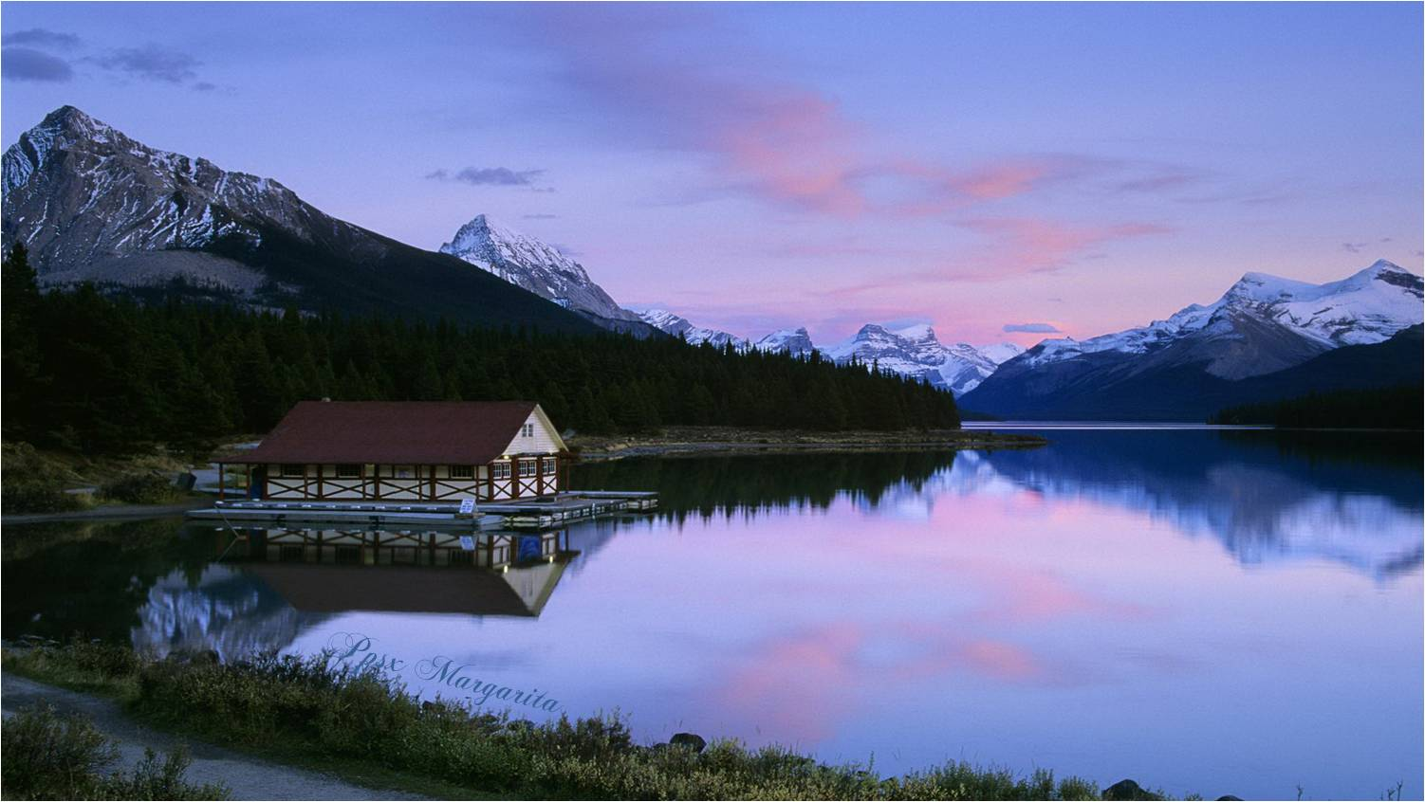
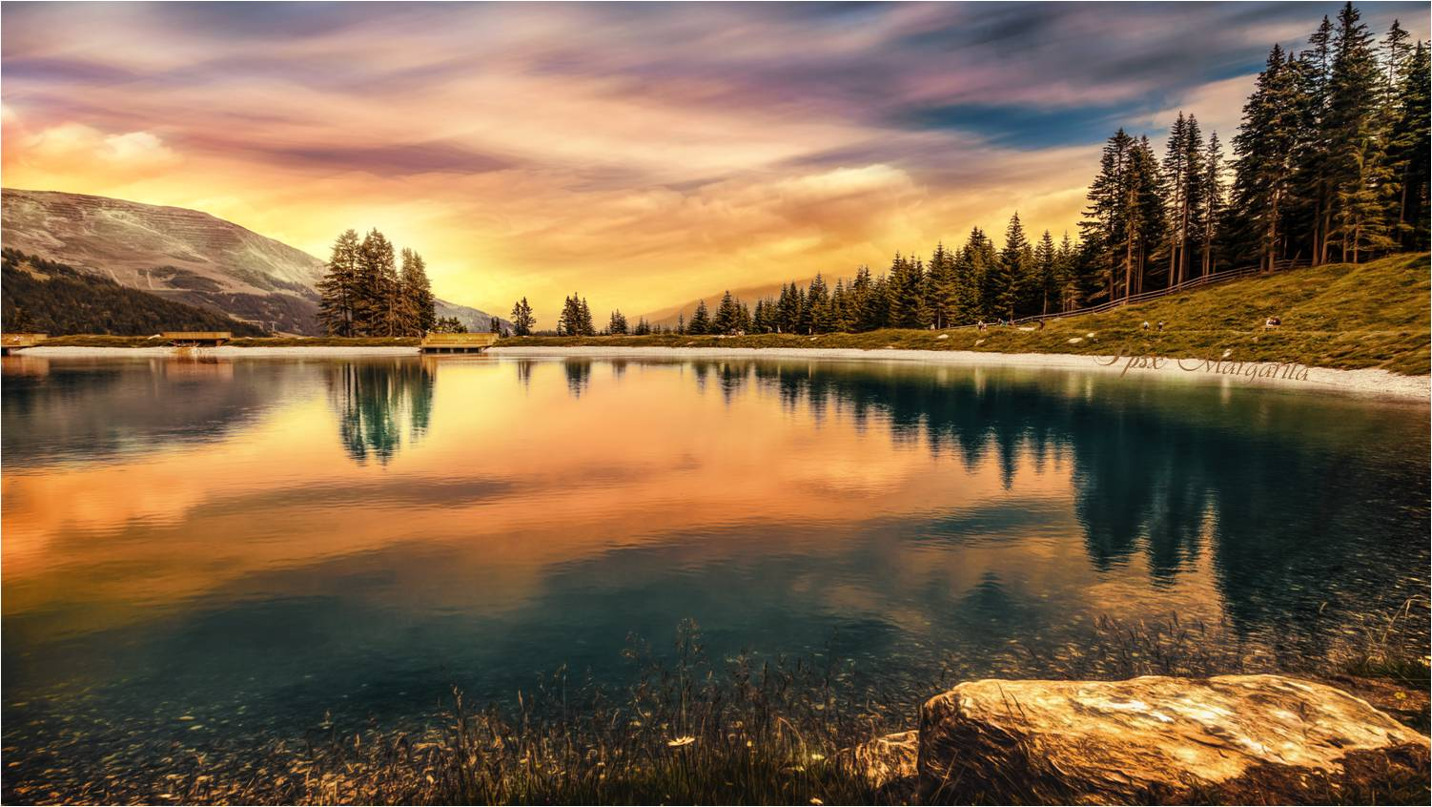
Para así compartir
a mi antojo contigo
Buscaré un buen lugar
donde honrar tu recuerdo

Slide 4
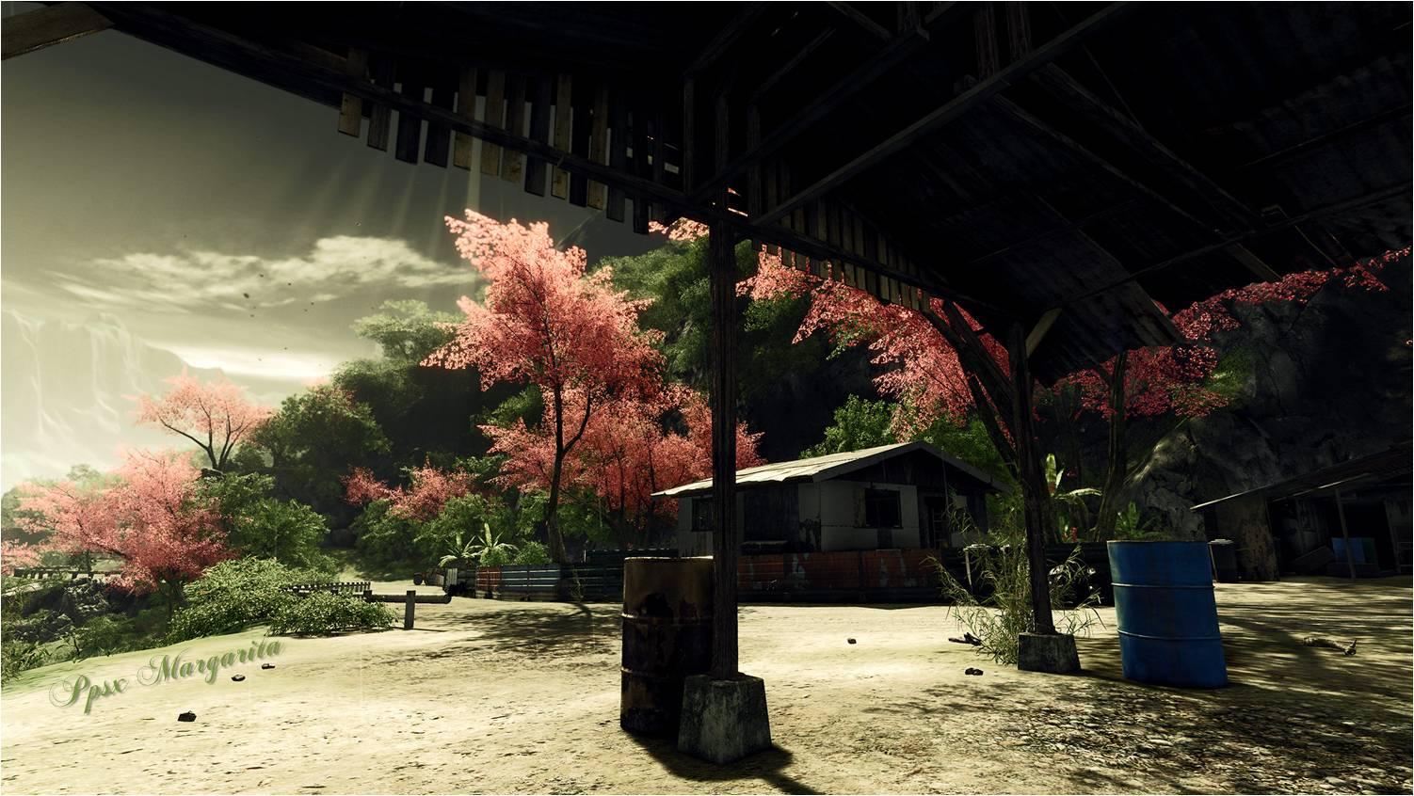
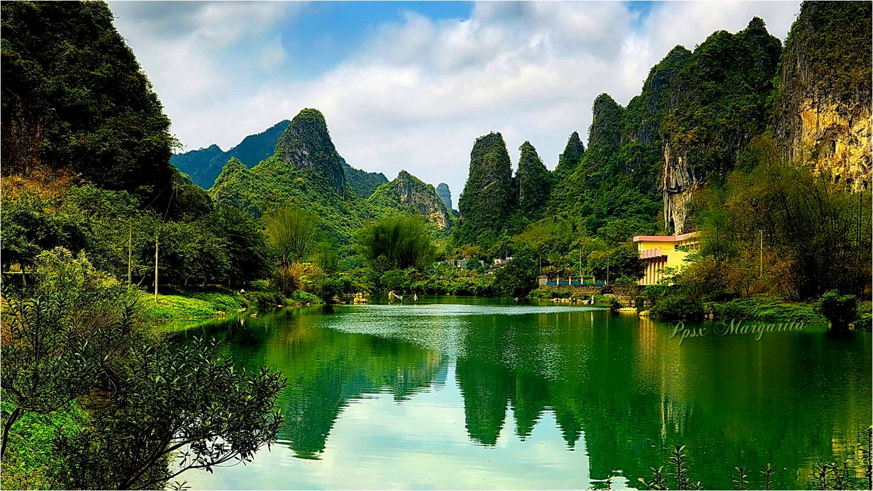
Sentiré muy de cerca
el rondar de tu esencia
Cerraré bien mis ojos
y al abrir mi conciencia

Slide 5
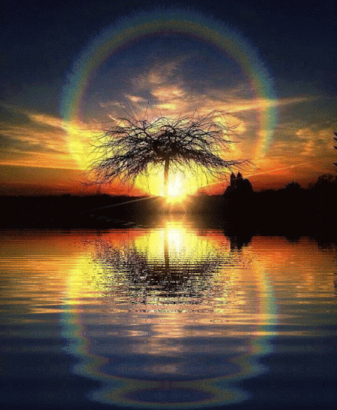
Ppsx Margarita

Slide 6
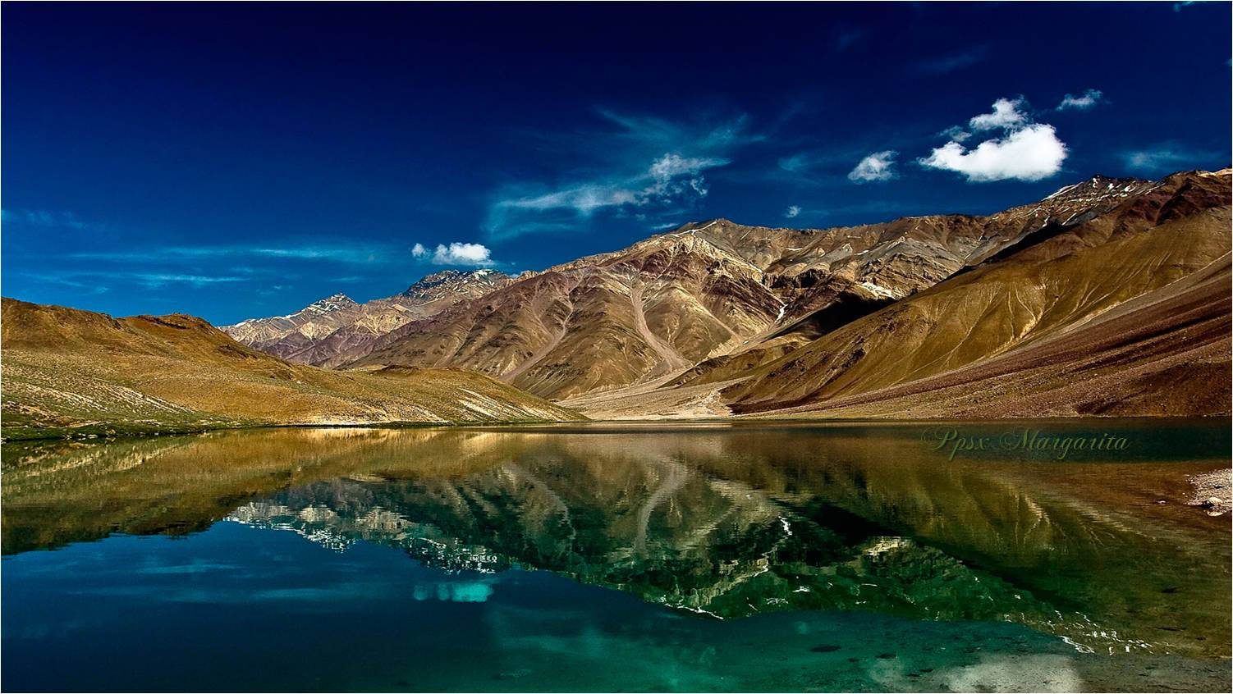

Echaré muy de menos
a tu cuerpo, a tu voz
Esos fuertes abrazos
tu sonrisa, tu cara,

Slide 7
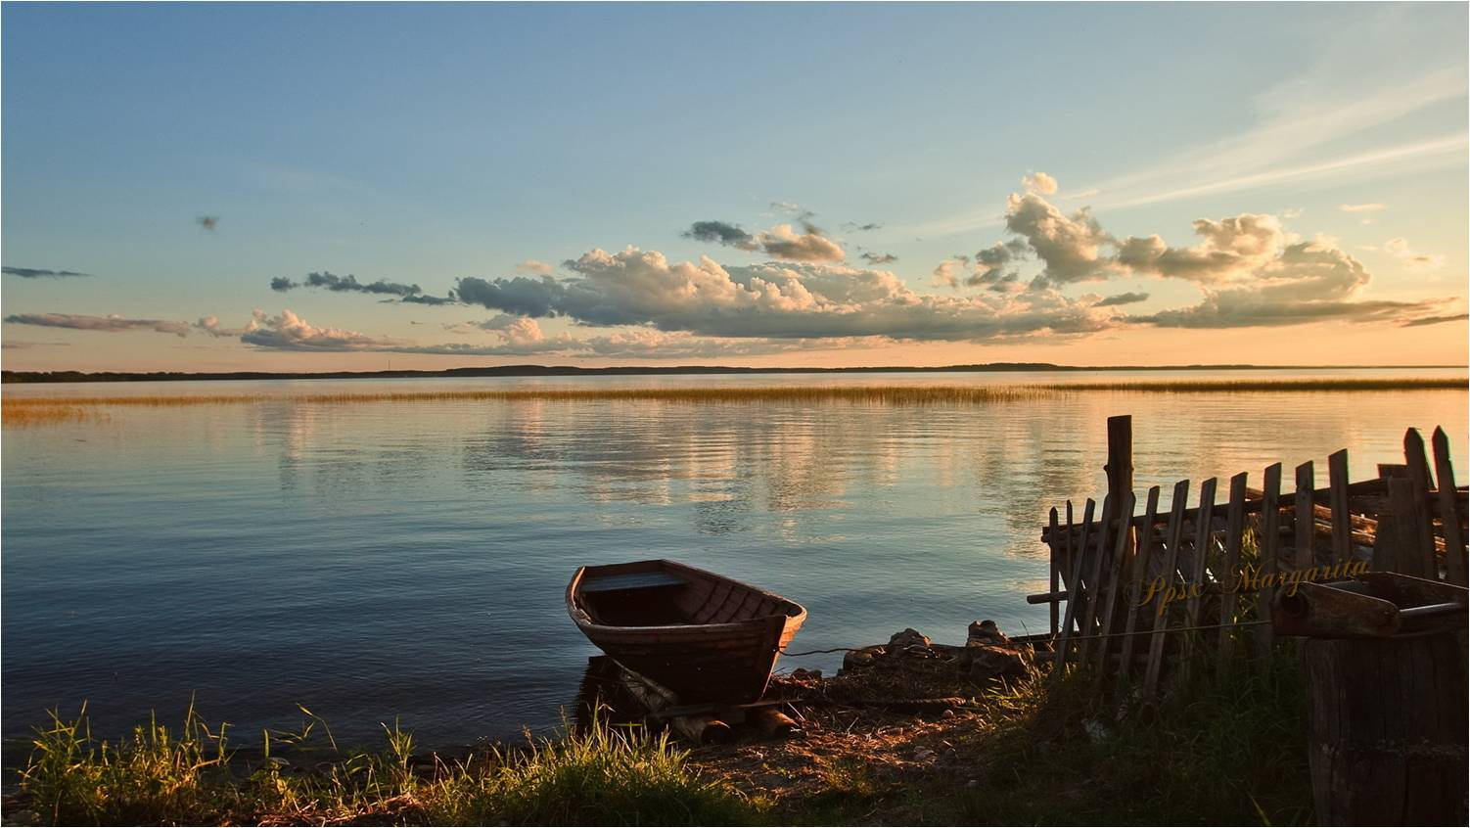
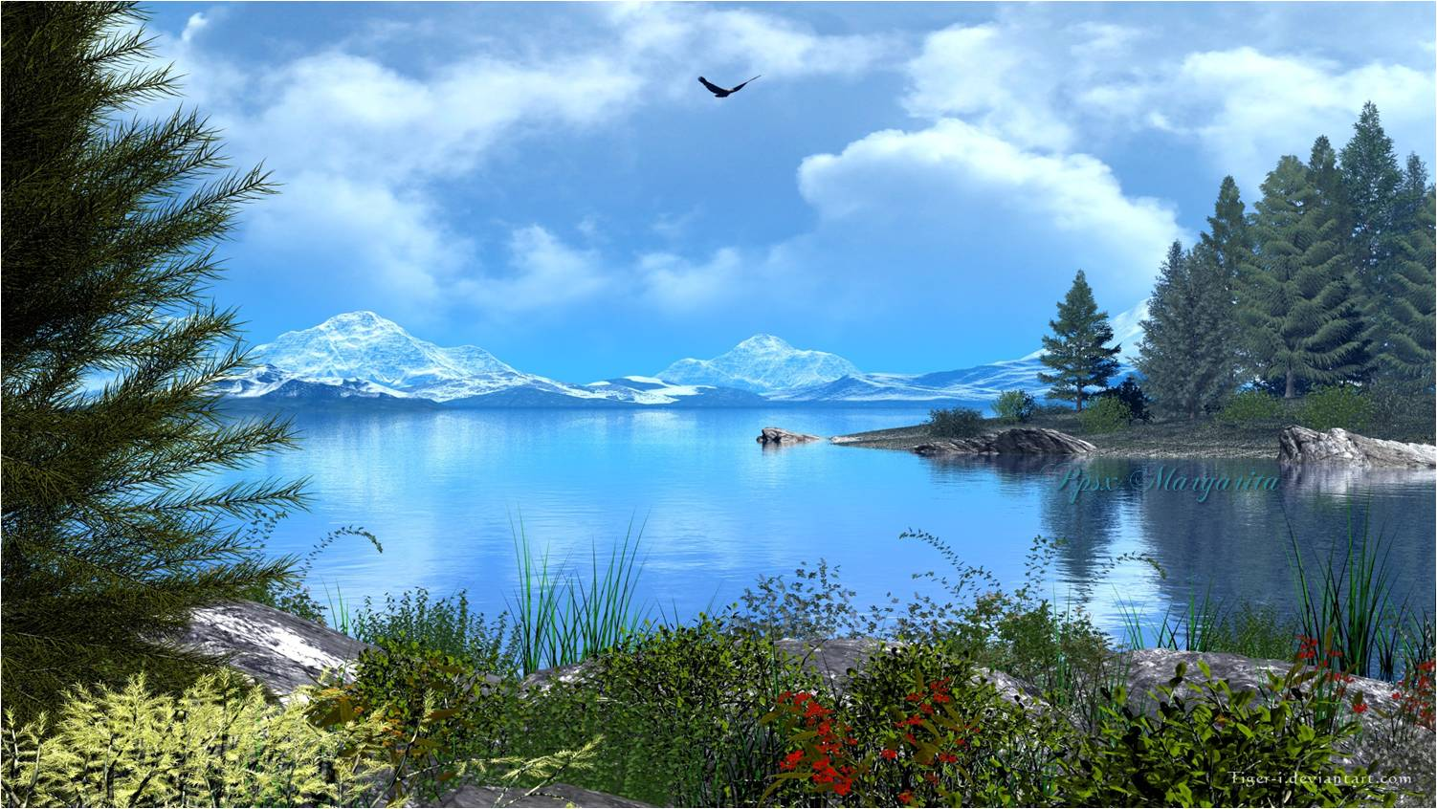
Lo que aquí quedará
muy seguro lo sé
Son los grandes momentos,
tu recuerdo en mi piel

Slide 8
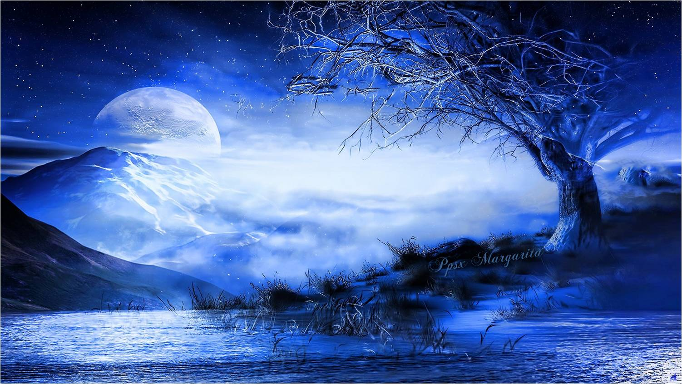


Slide 9
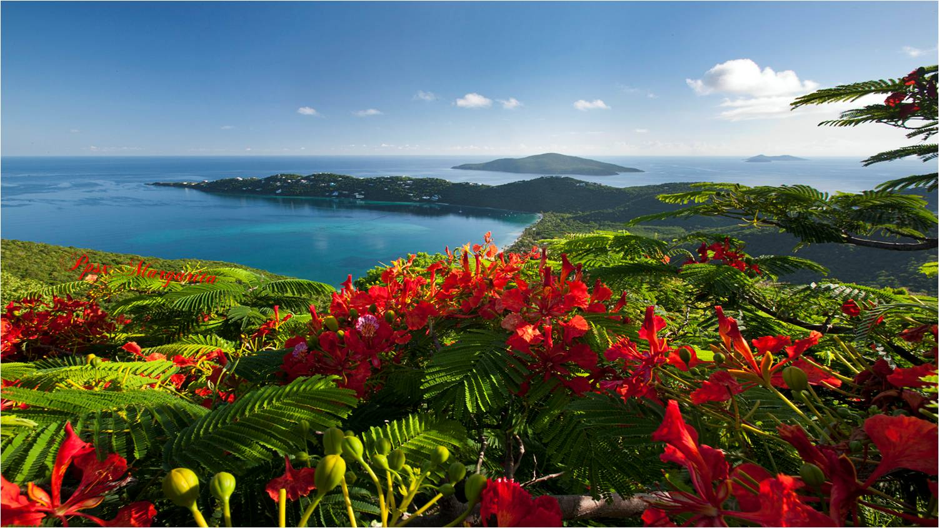
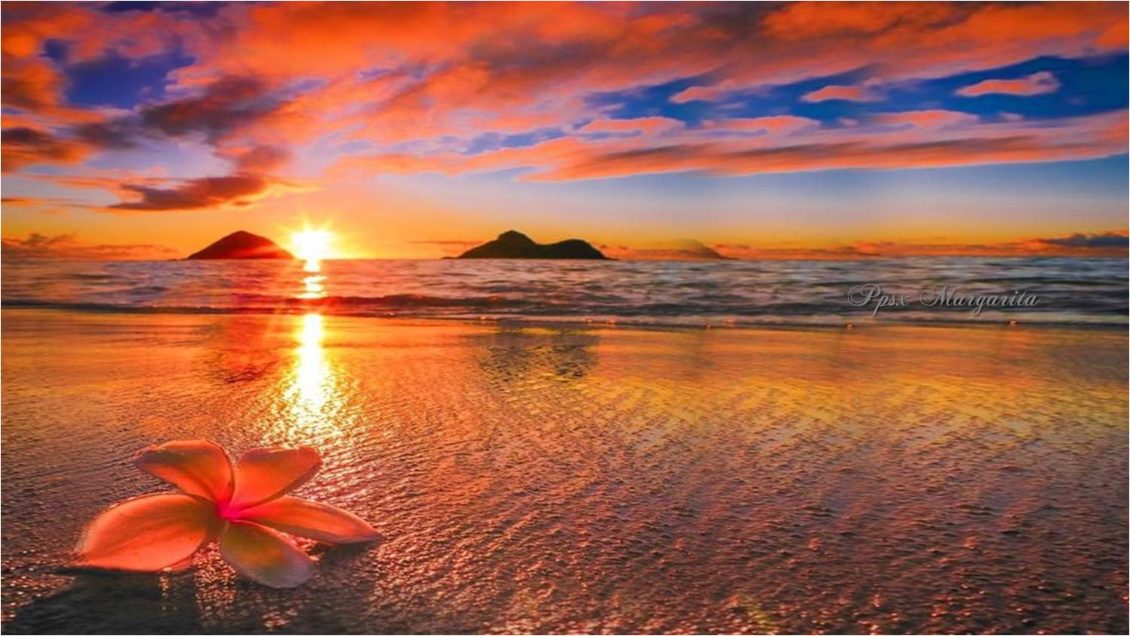
Sigue en paz en tu vuelo
no me debes ya nada
Agradezco infinito
las historias pasadas

Slide 10
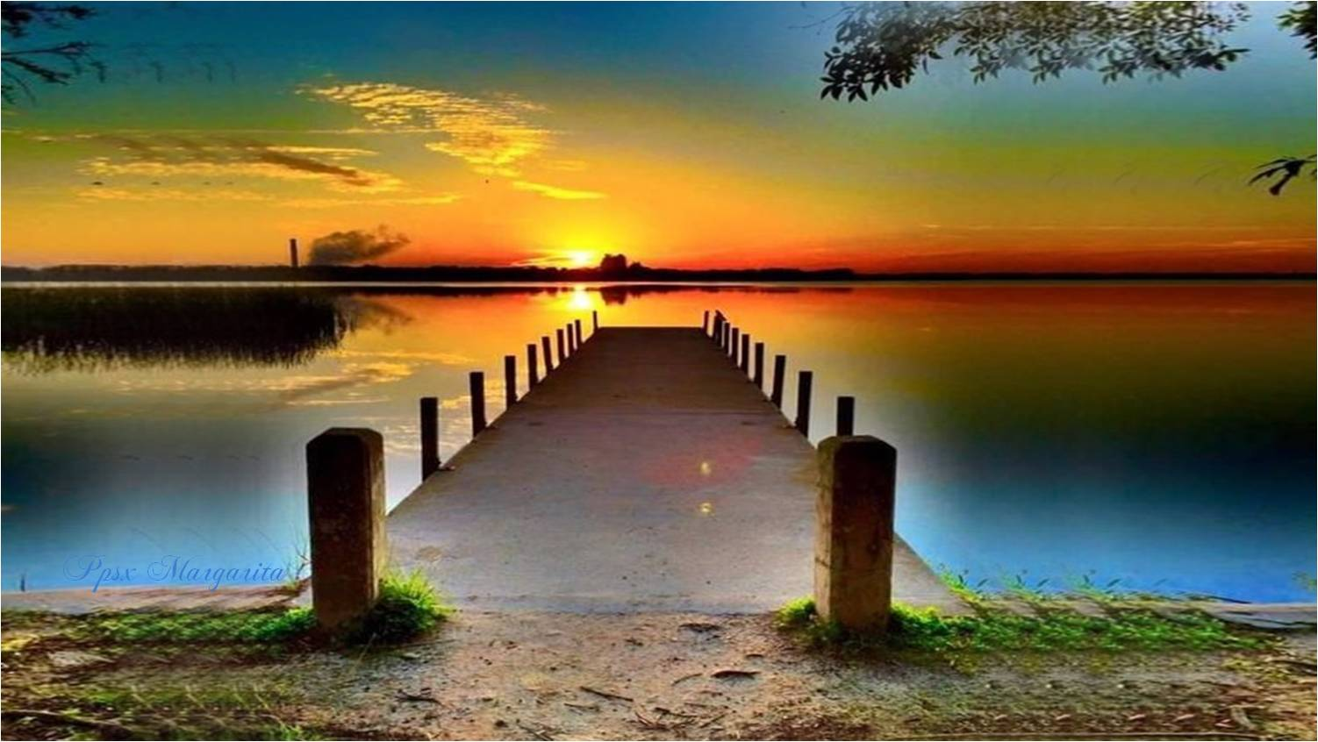
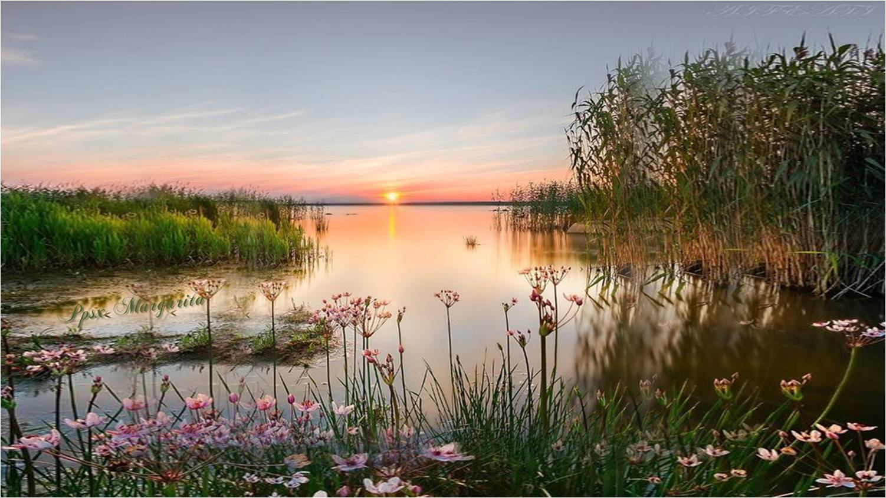
Contención infinita
que nos dimos del alma
Cada día en mi camino
esa mano estirada

Slide 11
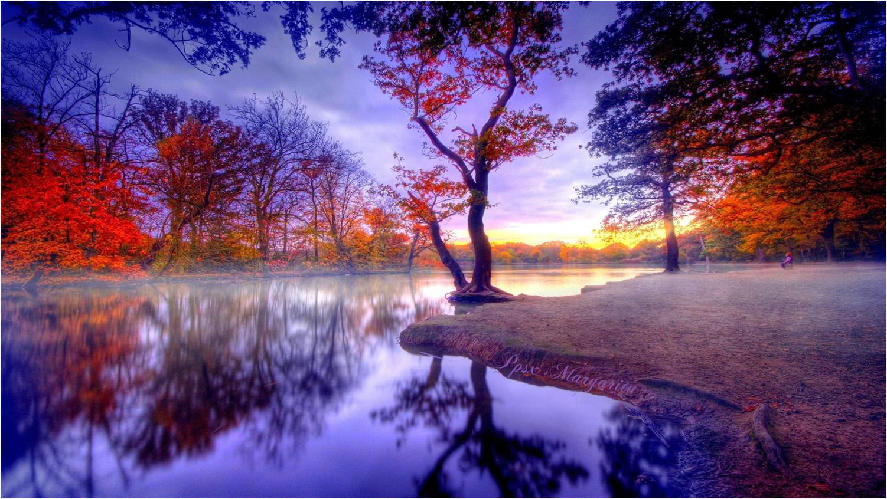

Slide 12
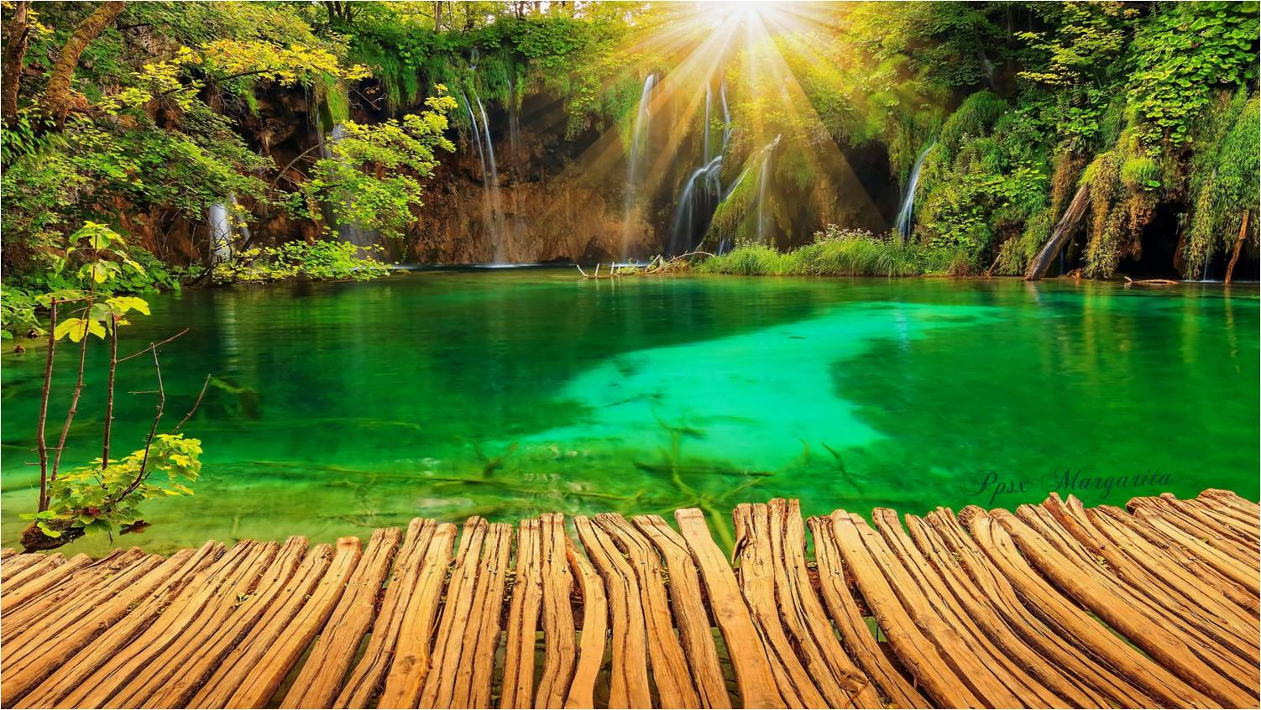

Paso a paso en mi duelo
entre letras y versos
Sanaré a este dolor
que lacera a mis huesos

Slide 13
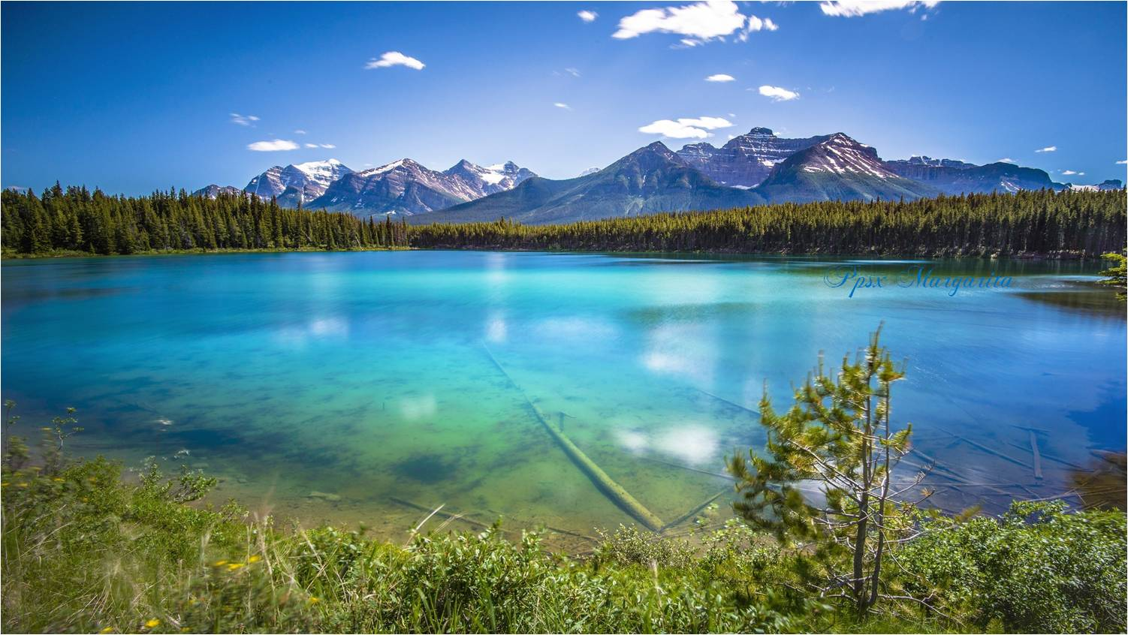
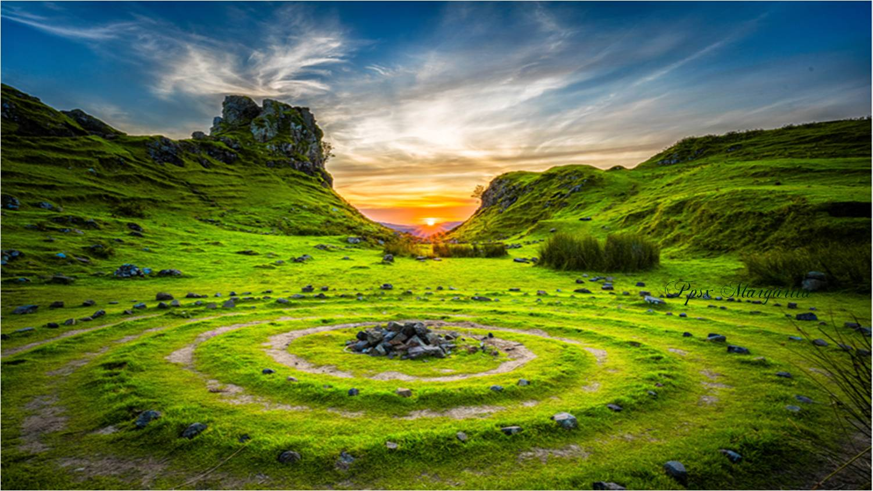
Y tal vez el sabor
del amor que nos dimos
Reconforte a mi ser
en mi nuevo destino

Slide 14


Slide 15
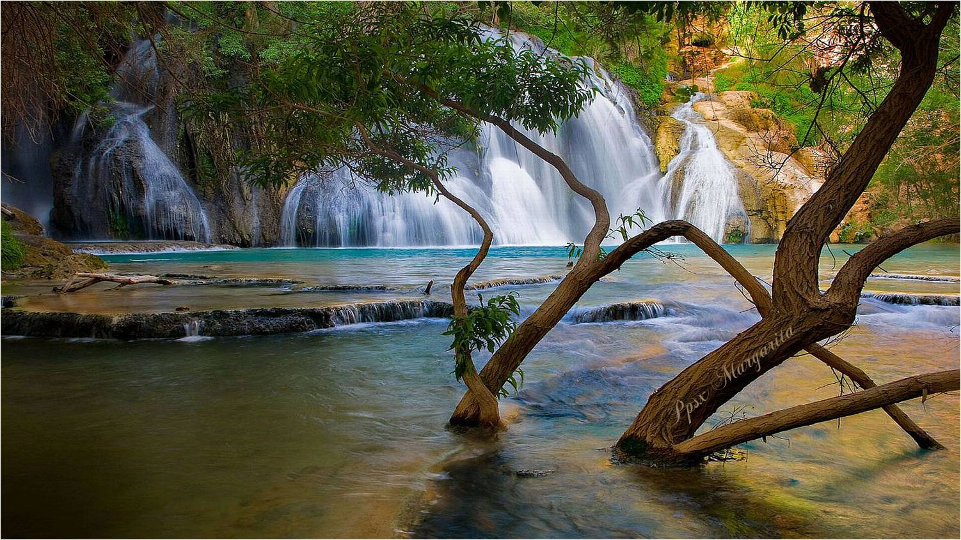
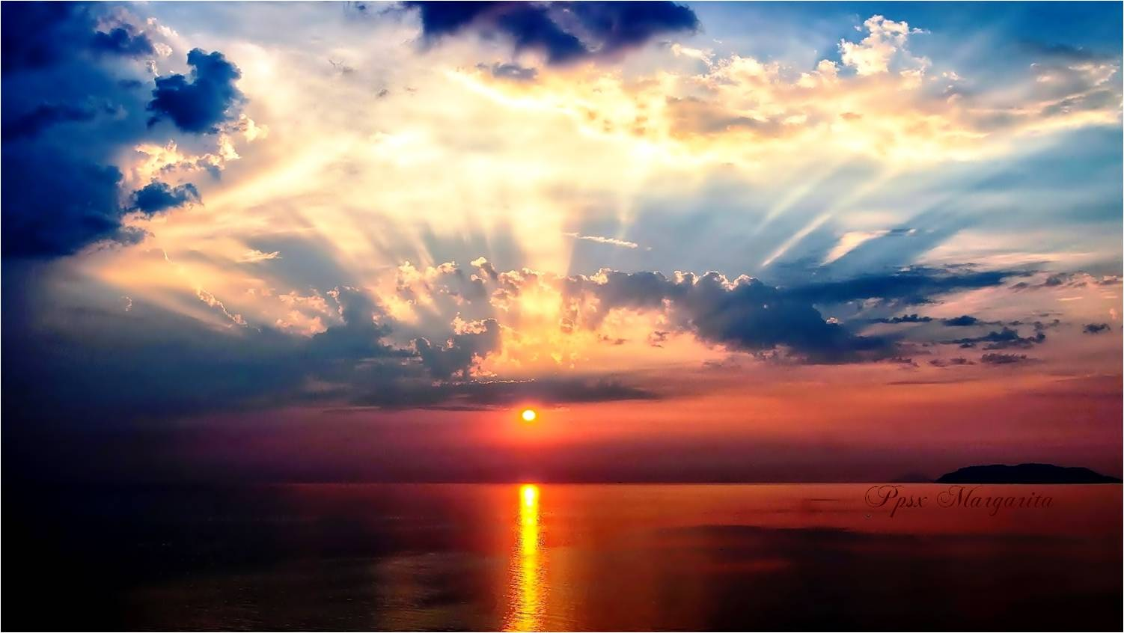
Trascendiendo en espacios
tan sublimes y etéreos
Flotarás orgulloso
entre nubes de incienso

Slide 16

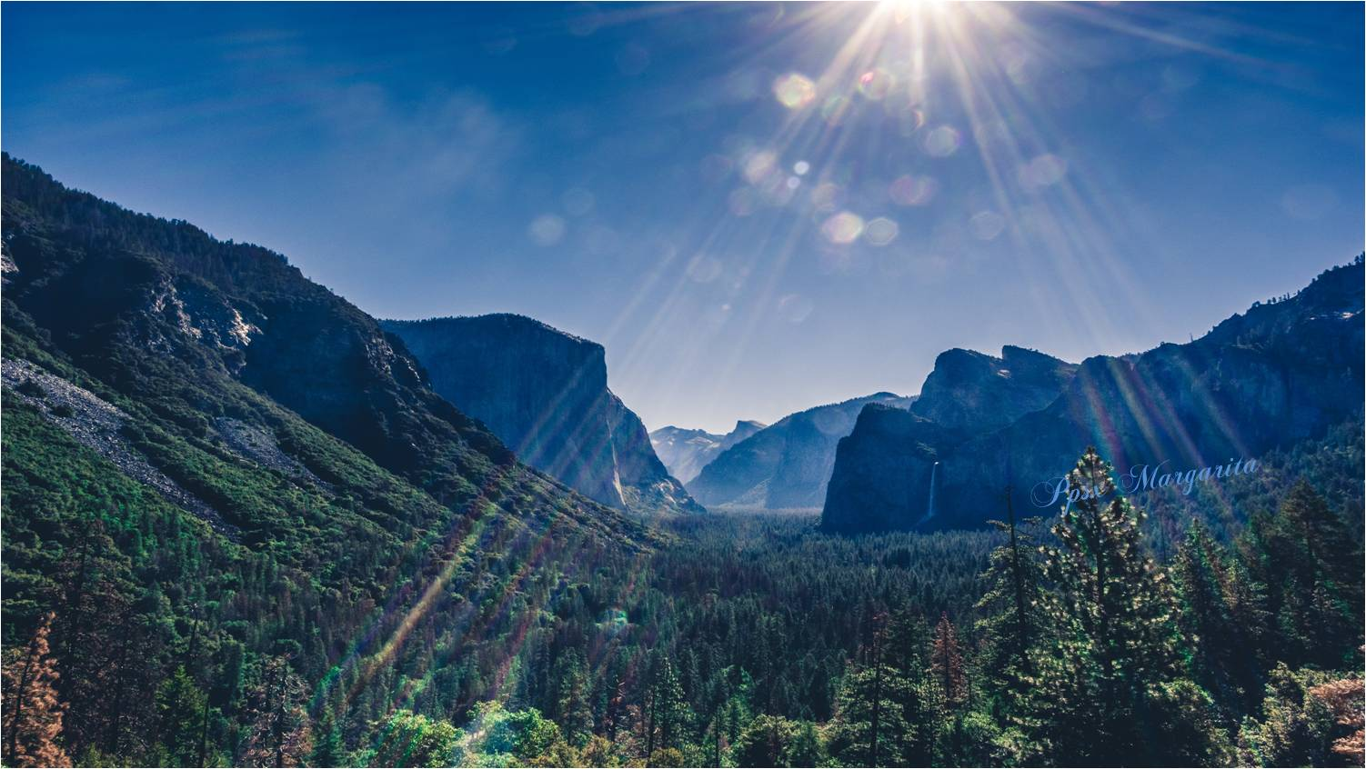
Hoy tu esencia divina
¡En el cosmos se extiende!
Eres parte de un todo
que en la nada hoy se pierde

Slide 17




Slide 18



Febrero 2023
Música: Il Divo
Regresa a mi
Autora: Aurora Orozco
Margarita

Slide 19









¿Te ha gustado?
Puedes ver más entrando
Aquí
Además puedes recibir powerpoints en tu correo electrónico suscribiéndote aquí:
Esta presentación powerpoint ha sido creada y compartida única y exclusivamente para mispps.com

